Slide 1

Soins à domicile
2BSF
Conradt Murielle
Maître de formation pratique
2023-2024

Slide 2
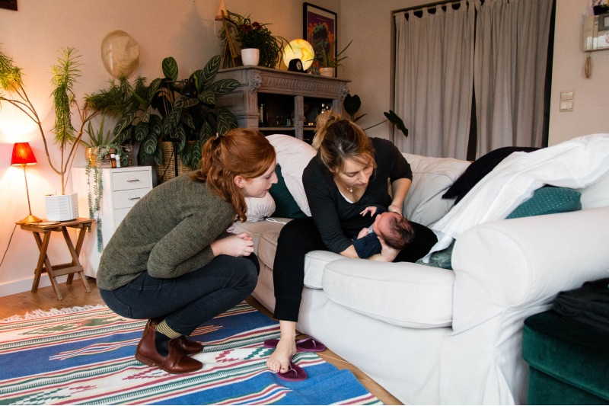
Objectifs du cours
Identifier les spécificités organisationnelles des soins généraux en contexte extrahospitalier (soins à domicile)
Nommer le cadre particulier des prestations de la sage-femme en milieu extrahospitalier
Lister les actes autorisés et interdits dans la pratique de la sage-femme
Définir la sage-femme extrahospitalier

Slide 3
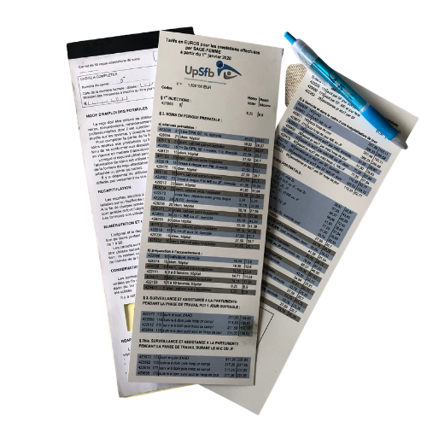
Objectifs (2)
Citer des lieux d’exercice extrahospitalier
Définir l’INAMI
Citer les missions de l’INAMI
Définir la Convention
Déterminer comment est remboursée la patiente si la sage-femme est conventionnée ou pas

Slide 4
Objectifs (3)
Citer les 3 rôles des mutualités
Définir le tiers payant
Citer les professionnels de la santé indispensables à votre réseau de soins
Définir l’ONE
Citer les missions de l’ONE

Slide 5

ObjectifS (4)
Citer les démarches à entreprendre pour s’installer comme sage-femme (indépendante)

Slide 6

Objectif (5)
Pouvoir tarifier des soins de santé en pratique libérale (connaitre les prestations qui peuvent être majorées ou non
Lister le matériel nécessaire dont la sage-femme a besoin pour réaliser les soins en consultation prénatale, lors de l’accouchement et en post-partum
Citer et décrire les points importants de surveillance chez un bébé et chez sa mère en post-partum à domicile

Slide 7
Plan du cours
Qu’est-ce qu’une sage-femme en extra-hospitalier
Pourquoi l’extra-hospitalier?
INAMI
Les mutualités
ONE
Travail en réseau
Différents lieux de pratique
Etre sage-femme libérale

Slide 8
Plan du cours
Démarches pour être sage-femme (libérale)
Tarifier des soins de sante en pratique libérale
Matériel
Déroulement des soins, de l’accompagnement à domicile
Les maisons de naissance
Les plateaux techniques et gîtes de naissances
L’accouchement à domicile
Covid-19 et soins à domicile

Slide 9
Introduction

Slide 10
Compétences de la sage-femme
Compétence 1: Surveiller la grossesse physiologique, le travail et le post-partum
Compétence 2: Evaluateur des situations à risques
Compétence 3: Collaboratrice dans le cas de pathologies
Compétence 4: Gardienne de la situation psychosociale
Compétence 5: Promoteur de la santé
Compétence 6: membre d’une équipe de soins, communication et coordination

Slide 11
Compétences de la sage-femme
Compétence 7: Gardienne du cadre juridique et du code de déontologie
Compétence 8: Promoteur de la qualité
Compétence 9: Dispensateur de soins étayés scientifiquement
Compétence 10: Coach
Compétence 11: Praticienne professionnelle

Slide 12
Liste d’actes: AR du 8 juin 2007
AR du 8 juin 2007 modifiant AR 1 février 1991 (Art 6):
Il est interdit à l'accoucheuse (le ou la ....) de :
Dilater artificiellement le col
Appliquer forceps et ventouses
Exécuter ou entretenir une anesthésie générale, régionale ou locale sauf l’anesthésie locale pour les sutures d’épisiotomie
Manœuvre de version interne et extraction par le siège sauf en cas de SFA
Décollement manuel du placenta sauf en cas d’urgence
Exploration manuelle de l'utérus sauf en cas d’urgence
Induction lors d’une interruption de grossesse

Slide 13
Liste d’actes:
(Art 5) : L'accoucheuse (le ou la ...) peut :
Pratiquer l’amniotomie pour autant que la tête ne soit pas refoulable
Pratiquer l’épisiotomie
Appliquer les mesures de réanimation
Suture d’épisiotomie ou du périnée (si pas de lésion sphinctérienne) ou en cas de déchirure non compliquée
Aider et assister l'anesthésiste durant l'analgésie et anesthésie – la SF peut sous PM préparer et administrer les doses d’entretien dans le cathéter de péridurale placé par le médecin (protocole hospitalier)

Slide 14

Prescription
AR du 15/12/2013 le droit de prescription:
La sage-femme a le droit de prescrire certains médicaments selon la liste établie par l’AR du 15/12/2013 et revue au 07/03/2018
01/01/2020 => obligation de prescription électronique

Slide 15

Prescription
Echo T1-T2-T3
Pelvimétrie
Certificats médicaux
Labos
NIPT test
…..

Slide 16
Responsabilités de la Sage-femme
• Secret professionnel
• Responsable de ses propres décisions/actes → répondre des conséquences
• Avoir ses propres conceptions morales
• Participer au développement et à l’installation d’une politique de promotion de la santé
• Se référer à la législation de la sage-femme

Slide 17

La sage-femme extrahospitalière
Selon le rapport KCE
La première semaine qui suit la naissance est particulièrement cruciale, tant pour la mère que pour l’enfant, or le raccourcissement des séjours en maternité après l'accouchement génère un vide pour les nouveaux parents.
Ce sont les femmes elles-mêmes qui doivent chercher dès leur retour à la maison un professionnel pour les accompagner.

Slide 18
1.Qu’est ce qu’une sage-femme extra-hospitalière?

Slide 19
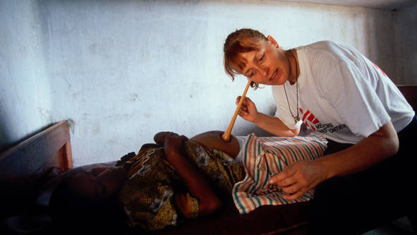
La sage-femme extra-hospitalière est une sage-femme qui travaille en dehors du milieu hospitalier.
Elle peut travailler dans divers endroits:
Humanitaire (MSF...)
Cabinet privé (gynécologue, sage-femme)
Maison médicale (pas sous le régime forfaitaire)
Hôpital psychiatrique
Centre de réfugiés
ONE
CPVS(centre de prise en charge des violence sexuelle) sage-femme légiste
Planning familial (récent) avis rendus
Prison
……

Slide 20

2. Pourquoi choisir l’extra-hospitalier?

Slide 21

Loi de Maggie Deblock
Depuis janvier 2016, obligation de retour précoce pour tous les hôpitaux belges (loi de Maggie Deblock) :
J3 pour accouchement voie basse eutocique => vers J2
J4 pour césarienne
Diminution générale de l’hospitalisation et augmentation des parcours de soins.
Pourquoi cette loi?
Diminution de lits en maternité (enveloppe budgétaire)

Slide 22
Obligation de prendre contact avec une sage-femme en anté-partum pour pouvoir assurer le suivi adéquat au retour à la maison. Trajet de soins hospitaliers….
Augmentation de la présence des sages-femmes en anté-partum et en post-partum à domicile pour assurer ce suivi.

Slide 23

Recommandations du KCE
Recommandation du KCE (centre fédéral d’expertise des soins de santé) qui vient de publier le guide des recommandations de bonnes pratiques pour l’accouchement à bas risque (2010)
Accompagnement pendant la grossesse: La femme enceinte sera encouragée à se faire accompagner à la maternité par la personne de son choix (1A).
Accompagnement pendant le travail: Il est recommandé que la femme enceinte se fasse accompagner à la maternité par la personne de son choix. Vu qu’il est recommandé d’assurer une présence continue auprès de la parturiente.

Slide 24
Augmentation de la demande des futurs parents d’être accompagnés en salle de naissance et tout le long du parcours de la périnatalité.
Manque de confiance dans le milieu hospitalier ?
Besoin de globalisation des soins ?
Conséquence de la surmédicalisation ?
Intolérance vis à vis de certaines communautés (ex: LGBTQI+..)
Mamans solo, papa solo…

Slide 25

L’augmentation du coût des soins de santé
Le coût de la consultation chez un spécialiste (gynécologue) entraîne une augmentation des consultations prénatales chez la sage-femme.
Le remboursement INAMI est de 100% chez la sage-femme, la plupart de celles-ci fonctionnent avec le tiers payant et sont conventionnées.
Attention de plus en plus de sage-femmes ce déconventionnent => csq pour les parents

Slide 26
Augmentation des CPN en extra-hospitalier (en cabinet de gynécologie ou en cabinet d’indépendantes) par les sages femmes.
Développement des trajets cliniques par des SF en intrahospitalier

Slide 27

L’augmentation du flux migratoire
Depuis quelques années, on remarque une augmentation de la migration des populations.
Ce qui entraîne l’arrivée sur le territoire belge de nombreuses femmes enceintes non suivies.
Le retour précoce s’effectue aussi dans les centres de réfugiés

Slide 28

L’augmentation de la présence de la sage femme en centre de réfugiés pour assurer le suivi correct de la mère et du nouveau né et pour une évolution en toute sécurité.

Slide 29
Ethique
✓ Droit de la personne (respect sphère privée)
✓ Soin pertinent, respectueux et discret
✓ Reconnaissance de la personne
✓ Respect de la personne dans son lieu de vie
✓ Primauté de la personne dans l’organisation du soin
✓ Reconnaissance des aidants et des proches
✓ Reconnaissance des intervenants professionnels Source:
https://fr.slideshare.net/EspaceEthiqueIDF/charte-ethique-et-relations-de-soin-au-domicile

Slide 30

Et parce que depuis la nuit des temps les futurs parents ont des craintes vis à vis de la grossesse, de l’accouchement et du post partum.
Que les angoisses arrivent à tout moment du jour et de la nuit,
Qui de mieux pour répondre à toutes ces angoisses que la sage femme?

Slide 31
3. INAMI

Slide 32

INAMI= Institut National d’Assurance Maladie-Invalidité est une institution fédérale publique de sécurité sociale.
L’INAMI a une double mission:
Chaque assuré social quelque soit sa situation a accès aux soins de santé de qualité et obtiennent un remboursement.
Assure un revenu de remplacement adéquat en cas d’incapacité de travail ou de congé de maternité

Slide 33
L’INAMI est aussi un service d’évaluation et de contrôles médicaux: veille à l’application de la législation relative à l’INAMI au niveau de la pratique professionnelle.
Il gère aussi le contrôle administratif et le fonctionnement du maximum à facturer, le système du remboursement préférentiel et le statut BIM en collaboration avec les mutuelles.

Slide 34

A la fin des études est délivré un numéro d’INAMI
Numéro indispensable pour pratiquer en milieu hospitalier et en extra-hospitalier.
Numéro unique de 11 chiffres. Le premier détermine la discipline, 4 pour sage femme et praticien de l’art infirmier
Différent des kinés, logopèdes…

Slide 35
Les 3 derniers numéros correspondent à la qualification du dispensateur de soins
002 SF autorisées à effectuer des prestations obstétricales
003 SF autorisées à prescrire
401 Infirmières graduées et assimilées

Slide 36
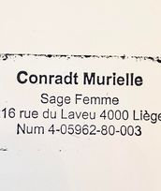
Ce numéro doit apparaître sur tous les documents officiels (attestations de soins, courriers, prescriptions…)
Le numéro donne accès aux attestations de soins qui permettent la tarification des actes sage femme.

Slide 37
Le numéro est précédé du 1 si on adhère à la convention des mutuelles.
Convention =
Meilleur remboursement pour les patientes
Seules les préparations à la naissance peuvent être majorées si conventionnée
Le tarif pour chaque prestation est imposé, si non conventionnée on peut demander ce que l’on veut comme tarification.

Slide 38

Pour les sages femmes disposant du diplôme d’infirmière (ou celles diplômées jusqu’en 2018), elles peuvent aussi utiliser les codes infirmières à la condition de faire la demande d’un numéro INAMI soins infirmiers
Possibilité de tarifer des actes infirmiers en plus de ceux de sage femme
ex: pansements mèche-césarienne, injections rhogam...

Slide 39
L’obtention de ce numéro se fait dès l’obtention du diplôme
L’école d’obtention du dipôme envoie la demande directement au SPF santé

Slide 40
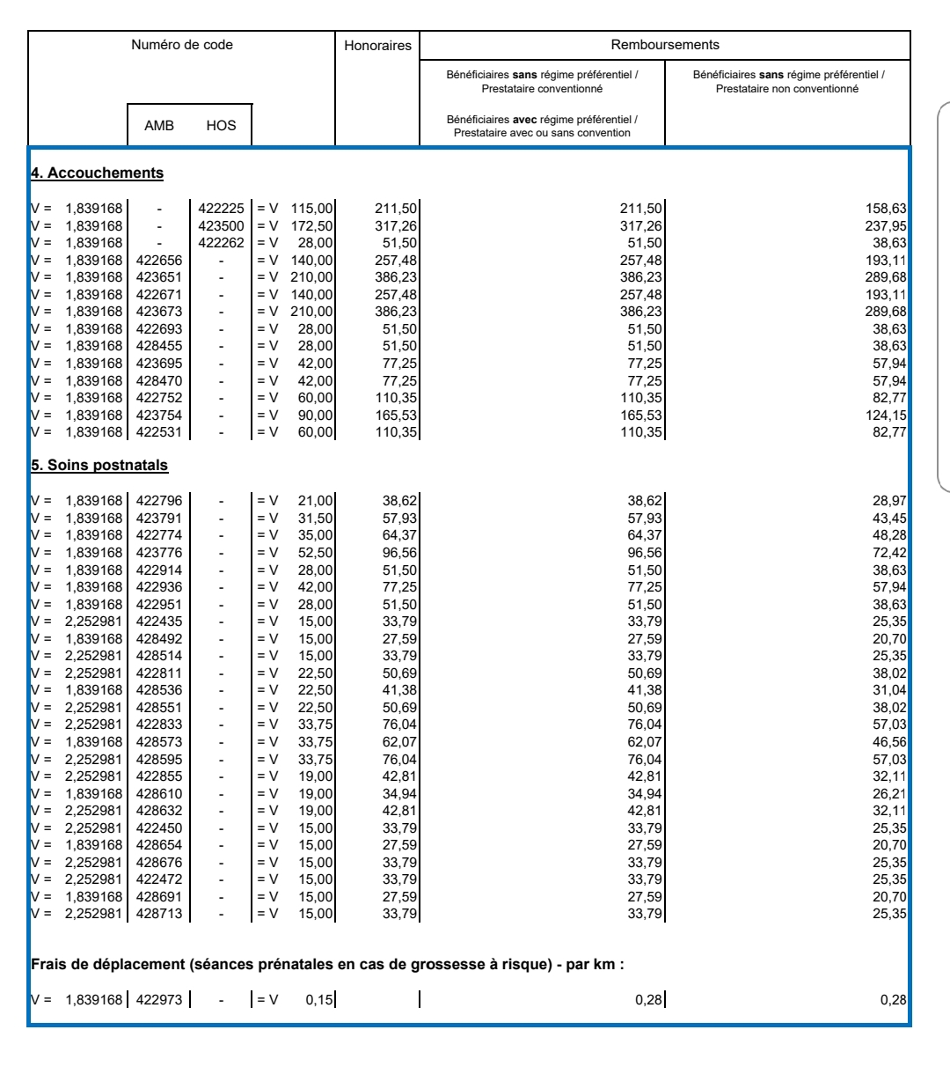
Tarification et remboursement
Cf sur le site sagefemme.be
Photocopie

Slide 41
5. Les mutualités

Slide 42

En Belgique, les mutualités :
Remboursent les prestations de santé
Accordent les indemnités
Participent aux discussions dans les différents comités de l’INAMI pour établir et adapter les règles relatives à ces prestations

Slide 43
Il existe plusieurs mutuelles:
Mutualité Chrétienne
Mutualité Neutre
Solidaris
Omnimut et euromut….
Pour travailler comme indépendante et fonctionner avec le tiers payant (adherer à la convention), il faut envoyer une lettre d’adhésion à chaque mutuelle.
Regroupement de plusieurs mutuelles

Slide 44
Tiers payant
Pour les sages femmes indépendantes, il y a pas la possibilité de travailler avec le tiers payant.
la cote part de la patiente =
Ticket modérateur
Possibilité à la sage-femme d’envoyer directement aux mutuelles les attestations de soins → les mutuelles payent directement la sage-femme.
Côté négatif: remboursement fait généralement 6 semaines après l’envoi des attestations

Slide 45
Tiers payant
Le tarif officiel est directement payé par votre mutualité au prestataire.
Vous ne déboursez que le montant réellement à votre charge car il permet de ne pas avancer la somme payée par votre mutualité.
Par contre, les suppléments d’honoraires éventuels sont toujours à charge du patient.
Depuis le 01/01/13, tiers payant appliqué pour CPN, accouchement et post-partum d’office

Slide 46
Ticket modérateur
La sage-femme n’a pas de ticket modérateur.
Il existe une possibilité de dépassement d’honoraires uniquement pour les codes de préparations à la naissance
Discussion avec SPF économie ( 2023)

Slide 47
Tarification électronique
Possibilité d’acquérir un logiciel professionnel (+- 600-700 euros/ ans):
Allsoft
Patient manager
Omnipro
…
Prime télématique (+- 810 euros/ans) accordé selon différents critères octroyé par INAMI.
Peu de SF
Payement des prestations dans la semaine de l’envois

Slide 48

6. Commission médicale de contrôle
Découle de la loi qualité ( Vandenbrouck) Juillet 2022
Chambre francophone et une néerlandophone
1 membres effectifs et un suppléant de chaque profession paramédicale, sage-femme, médecin ( 2 membres), dentiste, pharmacien, infirmier, psychologue, représentent patient, ambulancier, kiné, un juge, une juriste.
Board: juriste (secrétaire), juge, un médecin, une sage-femme.
Juge des dossiers, de fraude, pratique illégale, toxicomanie, ….
Remplace la commission médicale provinciale

Slide 49

Travail en réseau

Slide 50

Professionnels de la santé qui font parties de votre réseau de soins
Médecin traitant
Gynécologue
Psychologue
Sexologue
Pédiatre
ONE
….

Slide 51
Difficultées
Avec certains gynécos => place de la sage-femme
Avec pédiatres ++

Slide 52

6.Différents lieux de pratique de la sage femme

Slide 53
Cabinet gynéco
La place de la sage femme dans cabinet gynéco:
CPN en association avec gynéco
Préparations à la naissance et différents ateliers
Prélèvements et secrétariat
Consultations de post-partum

Slide 54

Maison médicale
La place de la sage femme en maison médicale n’est pas encore reconnue.
Il faut un diplôme d’infirmière et si possible de santé communautaire.
Possibilité de partenariat avec les maisons médicales qui réfèrent les suivis de grossesses aux sages femmes et le suivi post.

Slide 55

Institut psychiatrique
Il faut une convention pour pouvoir avoir accès au centre hospitalier en toute sécurité
Suivis des grossesses
Préparations
Retours précoces
Attention pour la tarification car future maman déjà hospitalisée

Slide 56
Centre de réfugiés
Essentiellement du post partum mais présence importante de l’ONE.
Suivi grossesses à risque.
Attention majorité n’ont pas de mutuelle => travail sur du bénévolat ou demande de participation de l’AMU (aide médicale urgente) ou de certains CPAS
Mais démarches très longues et pas de garantie d’être payée.
=> En attente d’une reconnaissance de la place de la sage femme en centre

Slide 57

ONE
Présence des sages-femme au niveau décisionnel?
Essentiellement un travail de prévention et de post partum

Slide 58
CPVS
Centre de prise en charge des violences sexuelles
Sage-femme légiste
Uniquement si diplômer avant 2018 ( infirmière)
Formation nécessaire supplémentaire d’1 mois
Expertise des crimes sexuel, viol, violence…

Slide 59
7. Être sage femme libérale

Slide 60
Démarches administratives
Avoir le diplôme (jusque 2018, assimilées aux infirmières)
Demander un numéro INAMI
Commander ses attestations de soins et carnets de prescription
Ouvrir un compte professionnel
Avoir une bonne assurance (tarif dépend des actes à domicile)
Faire des dossiers obstétricaux ou logiciel profesionnel
Demande de partenariat avec un labo

Slide 61
Attention si travail dans les hôpitaux et statut de complémentaire: il peut y avoir un avenant au contrat conclu avec l’hôpital qui empêche de travailler dans un certain rayon de l'hôpital (pas légal)

Slide 62
Important de se faire connaître:
Prise de contact dans les cabinets de gynéco de la région
Prise de contact avec les médecins traitants de la région
Cartes de visite
Site internet
Attention dans toutes les publicités, il est interdit de mentionner la gratuité des soins.
Obligation afficher tarif au cabinet ( loi quallité juillet 2022)

Slide 63

Matériel
Achat de matériel de base pour CPN et post
Tensiomètre et stéthoscope, thermomètre
Balance bébé
Petit matériel de prélèvement (tigette, bio, frottis) + demande de prescription labo
Matériel pour pst (set, coupe fils..)
Mètre-ruban
Doptone ou monitoring

Slide 64

Matériel pour accouchement:
boîte accouchement ( 2 pinces Kocher, une paire de ciseaux)
Boite de suture ( porte-aiguille, pince anatomique, ciseaux, fil)
Gants stérilex, gants non stériles
Alèze
Compresses (10/10 et 5/5)
Penlon, matériel aspiration, petit masque laryngé
Matériel perfusion ( trousse KT, pst, LP 1l, robinet, allonge, voluven)
Matériel prise de sang

Slide 65

Cytotec, Syntocinon, vitamine K, xylocaine spray
Lampe frontale
Désinfectant
Clamp cordon

Slide 66
8.Suivi Post Partum à Domicile

Slide 67
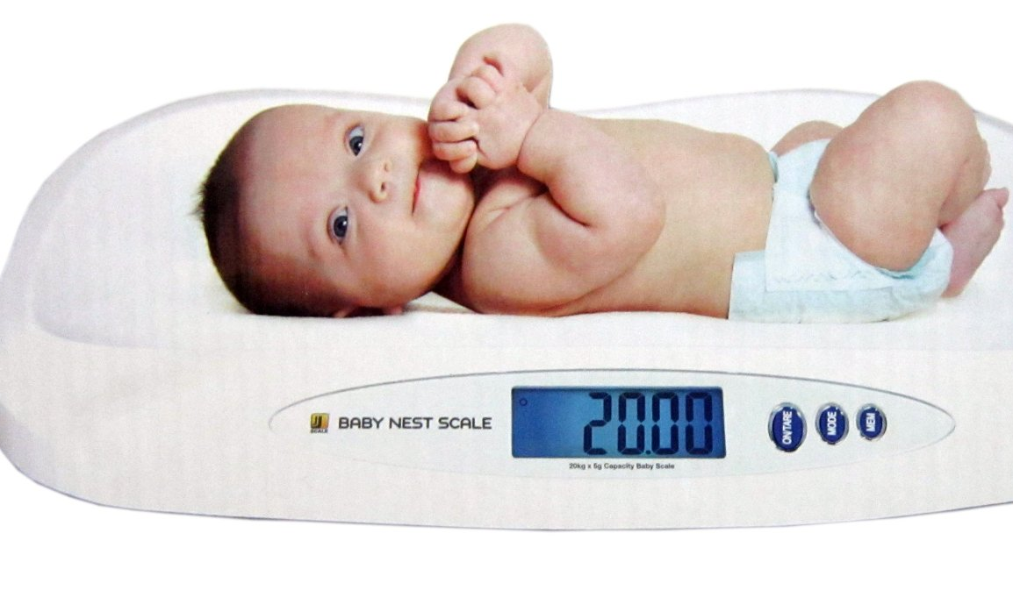
Chez bébé en fonction du jour de sortie il faudra faire:
. Guthrie
. Suivi Selles/Urines
. Aide à l’allaitement. Attention à la congestion à domicile
. Ictère
. Prise de poids
. Surveillance cordon

Slide 68

Guthrie
Doit se faire entre 48h et 96h de vie
se fait à domicile de plus en plus
Envoi aux hôpitaux de références ou CHU génétique
Attention ne pas mettre dans sachet avant séchage complet => faux positif
Voie veineuse et si essais négatifs => voie capillaire (pied)
Attention la sage femme est responsable du prélèvement

Slide 69
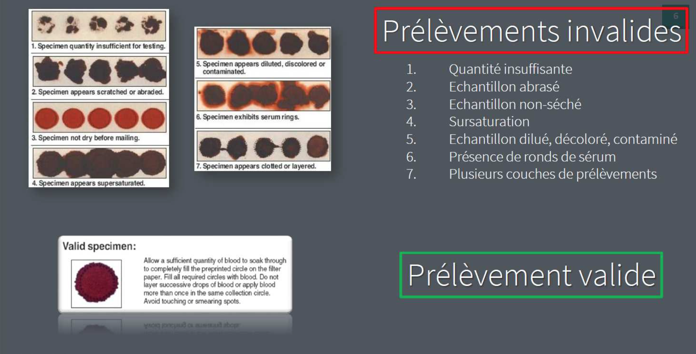

Slide 70
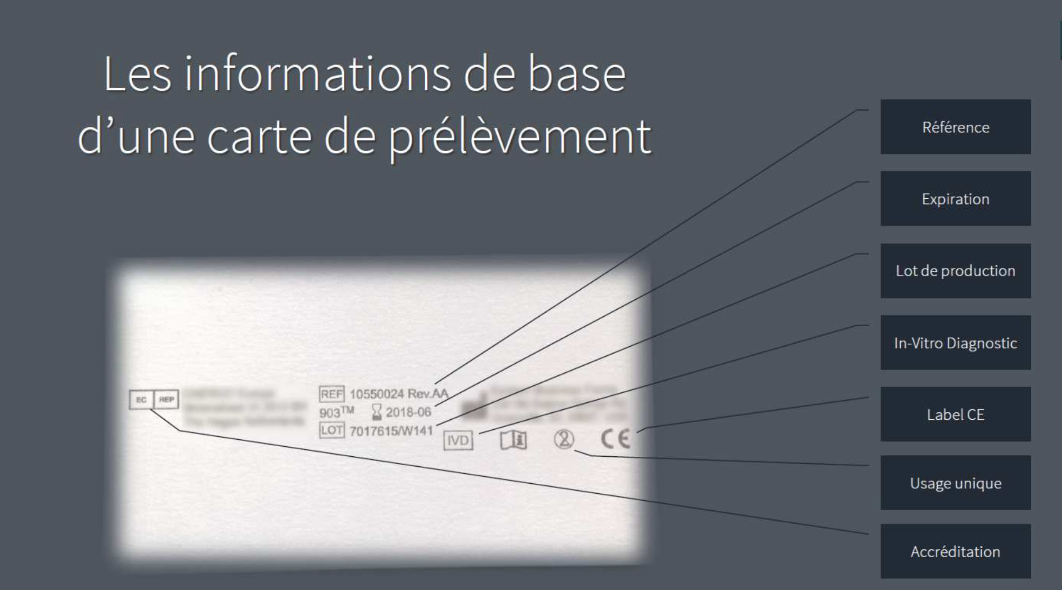

Slide 71
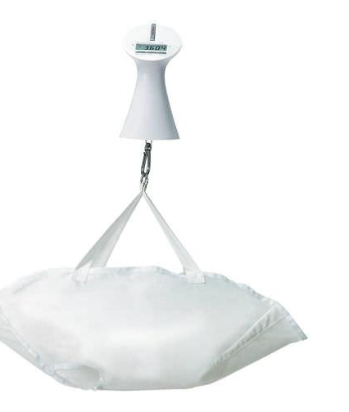
Prise de poids
Attention à la perte du 10ème du poids mais mettre en relation la tonicité du bébé et l’état clinique.
Prise de poids doit être vue sur 1 semaine et pas sur un jour.
Attention aux enfants aréactifs qui ne pleurent pas => en mode survie et économie d'énergie
=> conseil allaitement ++ et SN compléments de lait artificiel

Slide 72

Ictère
Surveillance de l’ictère importante à domicile
Mise au sein+++
Probiotique SN ( ex protectis), favoriser l’élimination
des selles (du méconium)
Lumière
Si doute => faire bilirubine lors du guthrie
Attention doit rapidement arriver au labo sous aluminium (protégé de la lumière) sinon dégradation de la bilirubine.

Slide 73
Ictère.
Plus l’âge et le poids de l’enfant augmentent moins l’ictère est nocif (=> j6)
Ne pas hésiter à référer au pédiatre de garde
Résultat à mettre sur courbe en fonction des critères de risques

Slide 74
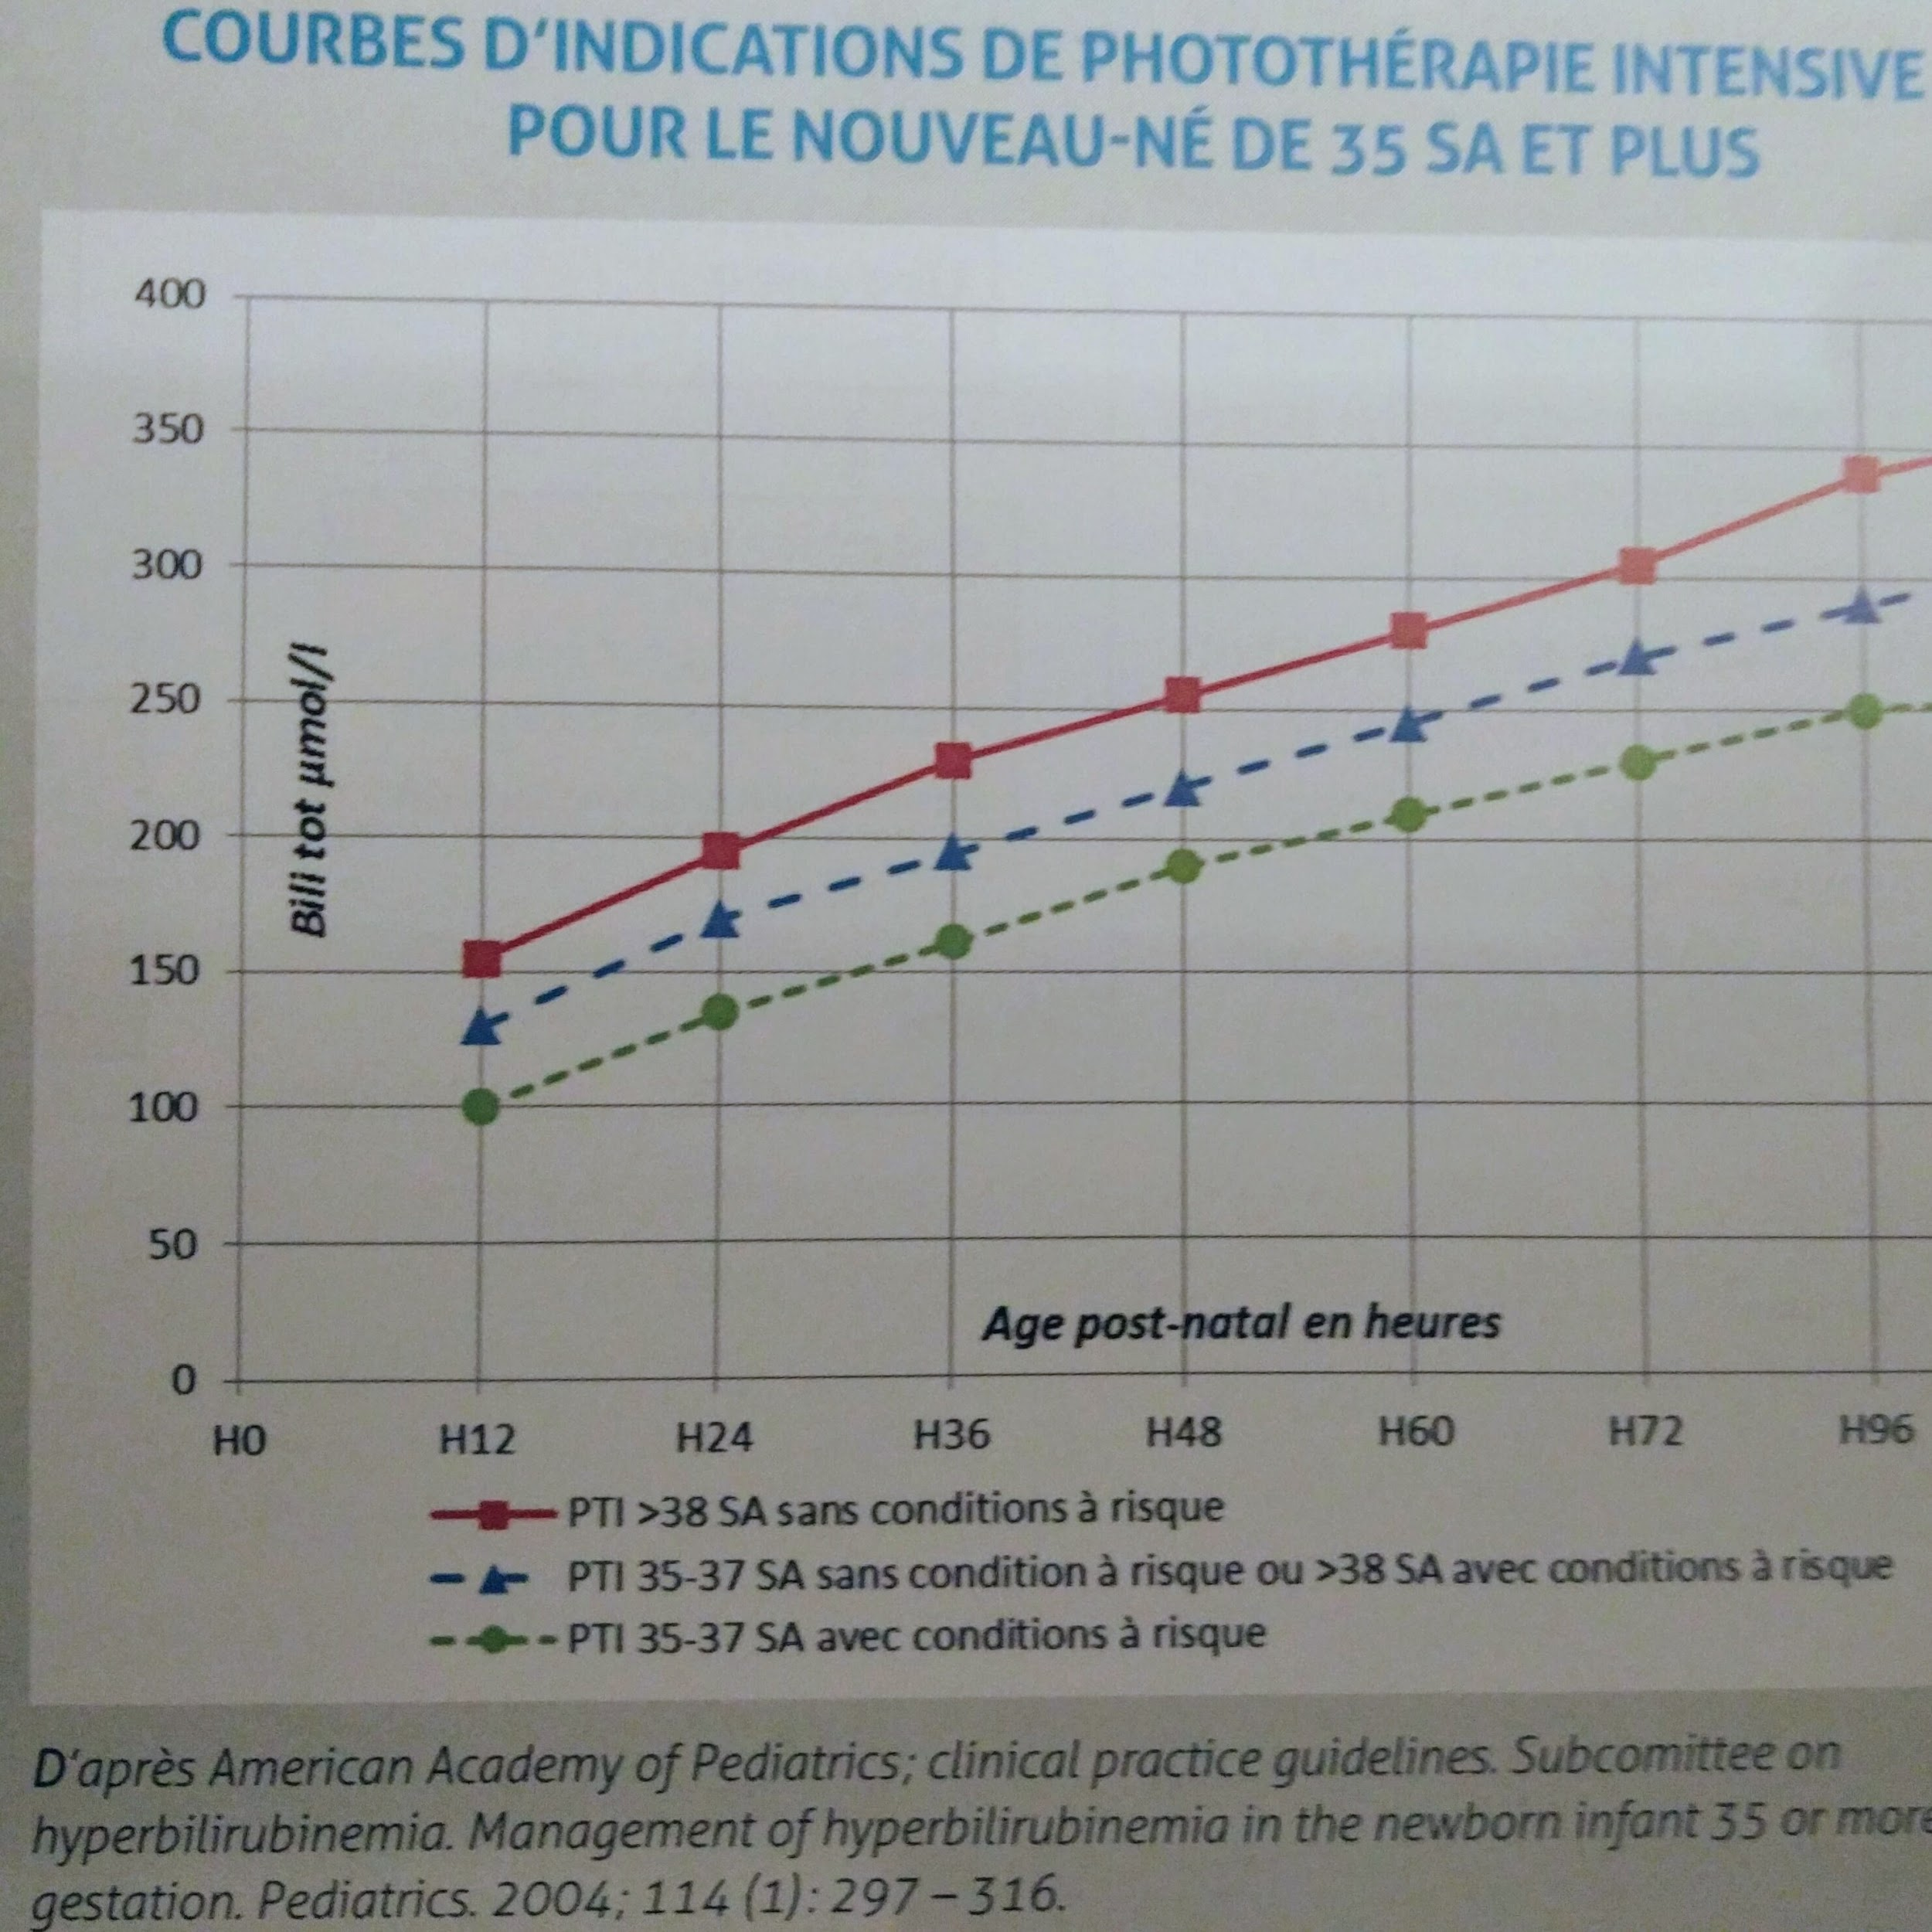
Courbes

Slide 75
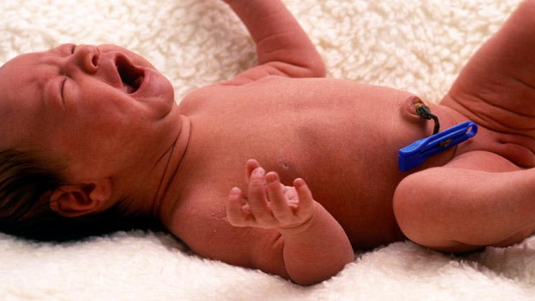
Cordon
Surveillance de l’infection du cordon
Soins ou pas
Tombe dans les 4-10 jours

Slide 76

Transmissions
Attention de bien inscrire toutes les informations dans le carnet de l’enfant distribué par l‘ONE.
=> permet un échange des informations entre les différents intervenants.

Slide 77
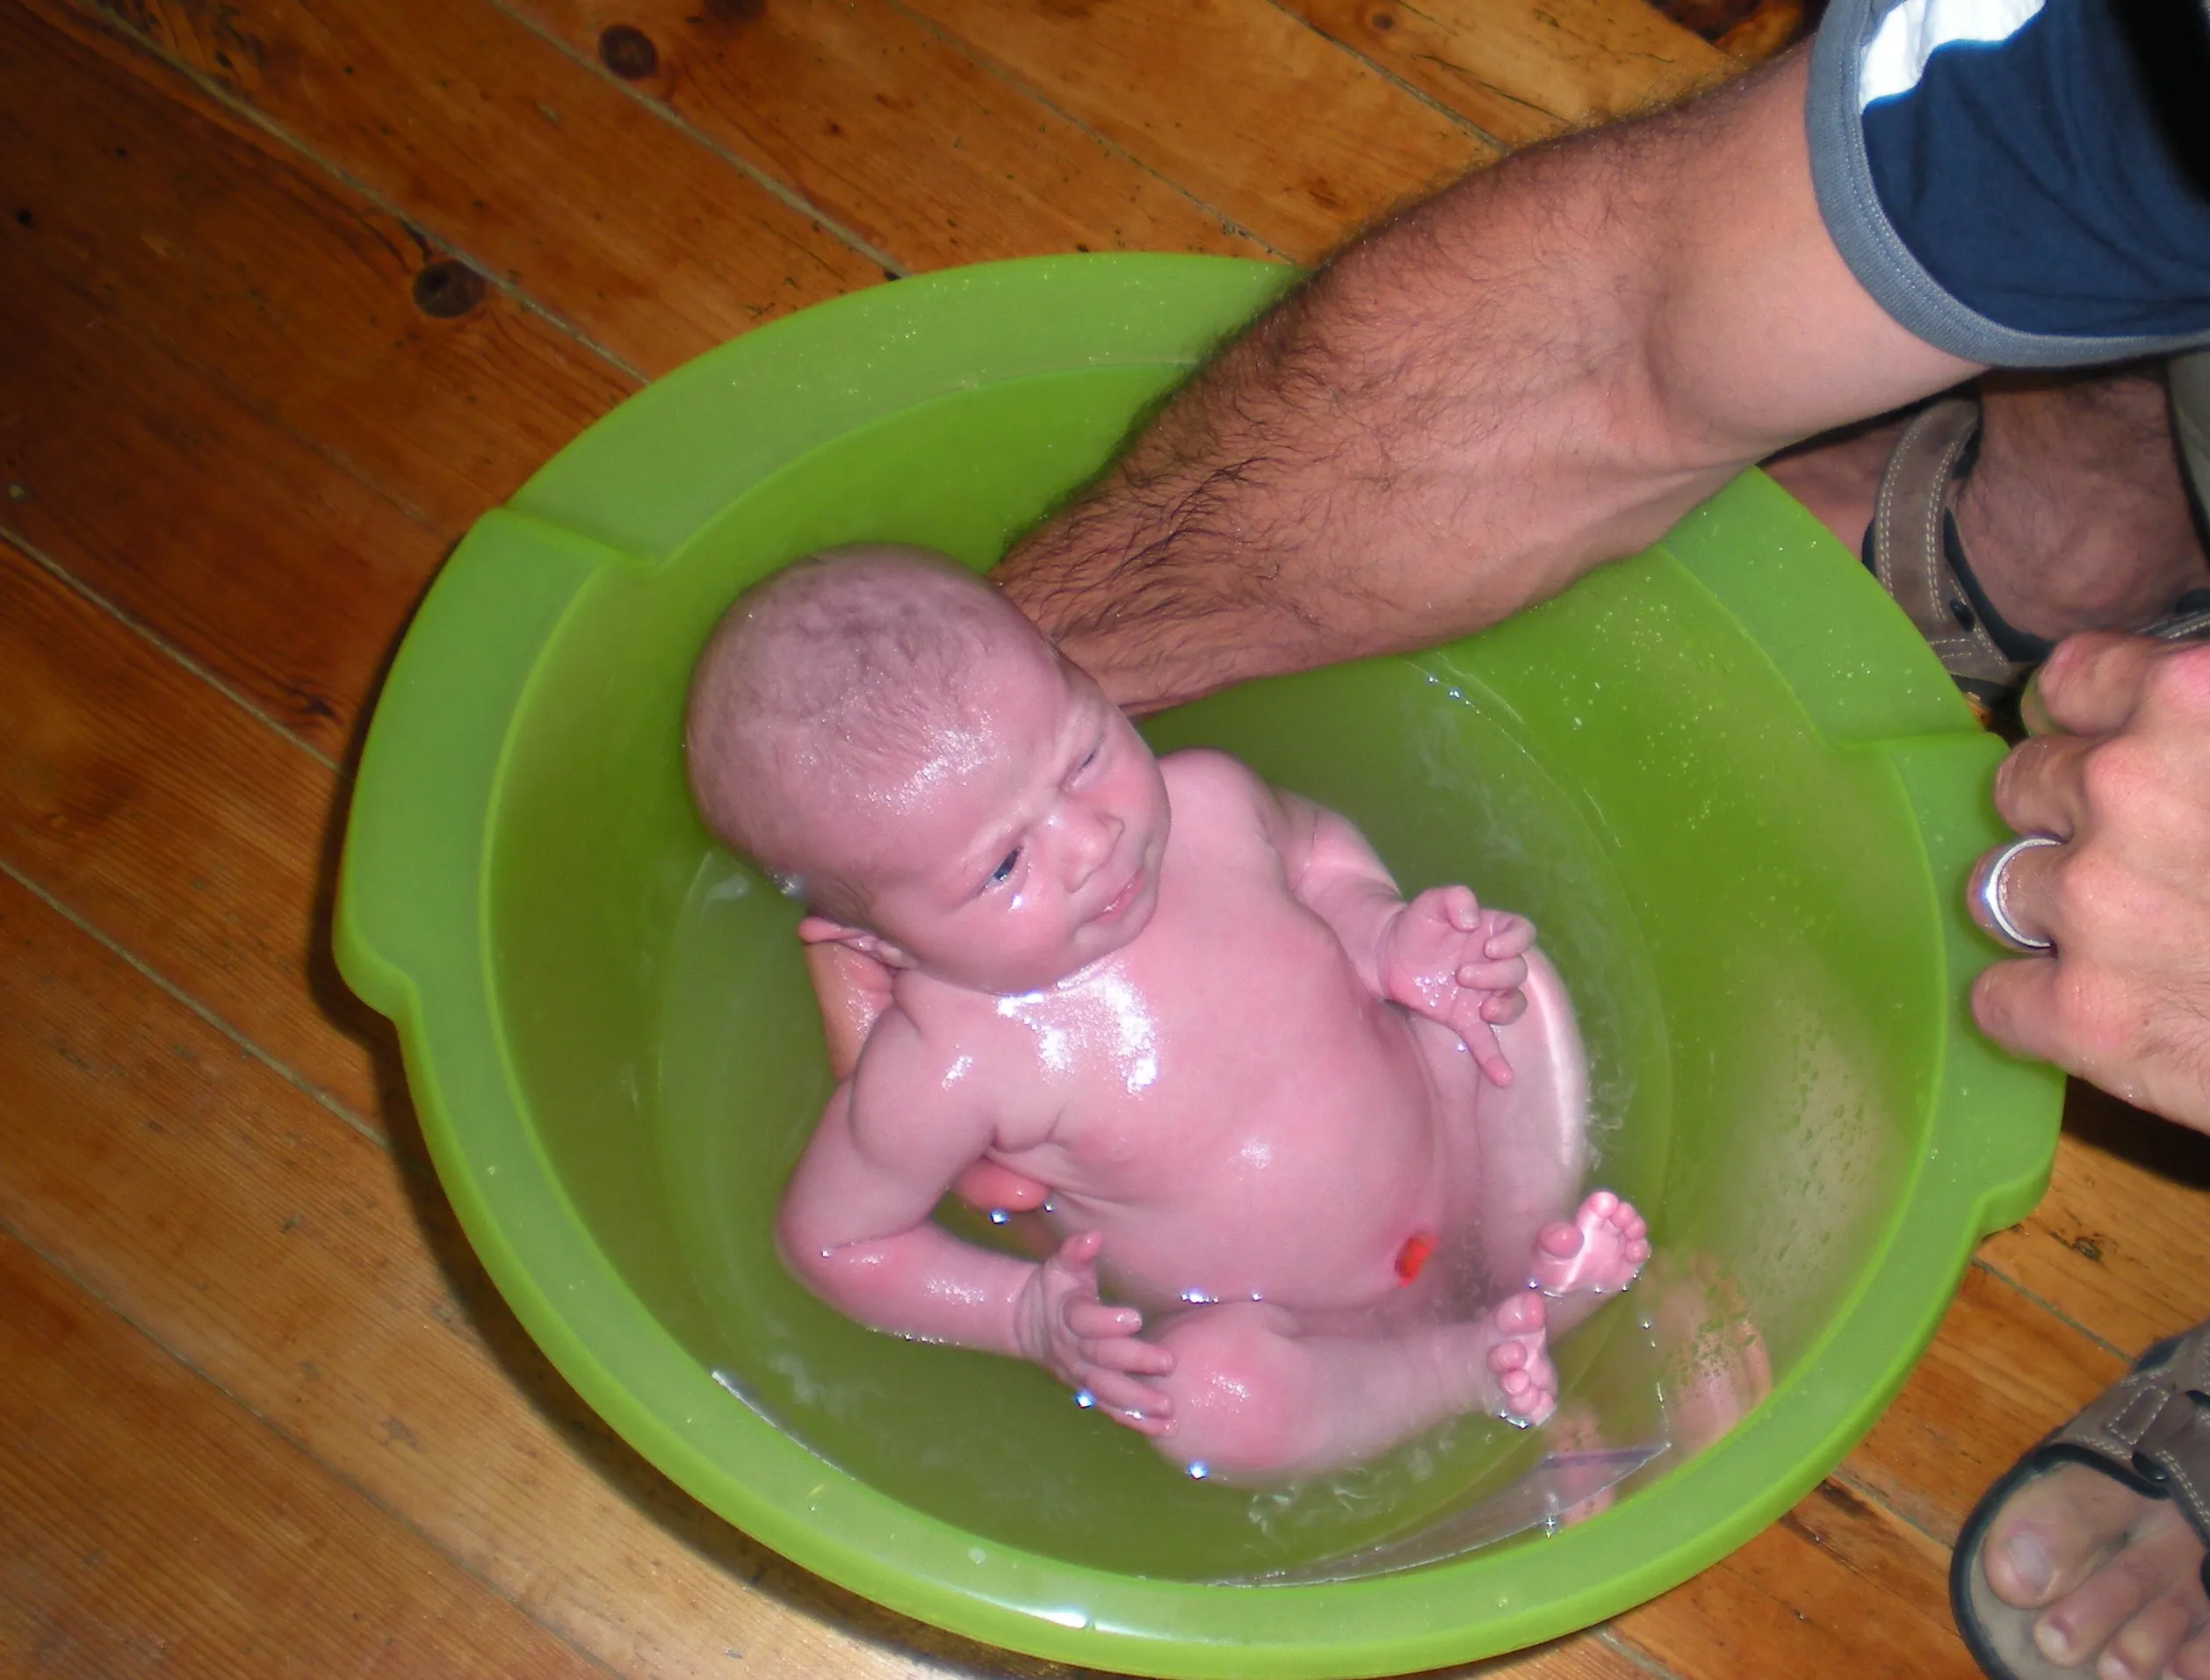
Suivi Maternel
Congestion et allaitement
Périnée
Paramètres ( HU, PA…)
Réponses aux questions
Détection baby blues
Violence
Débriffing accouchement
Bain

Slide 78

Allaitement
aide à la position allaitement
surveillance crevasses => suggestion traitement
Conseils congestion (très fréquente à domicile)
Renforcement positif ( valorisation des compétences)

Slide 79
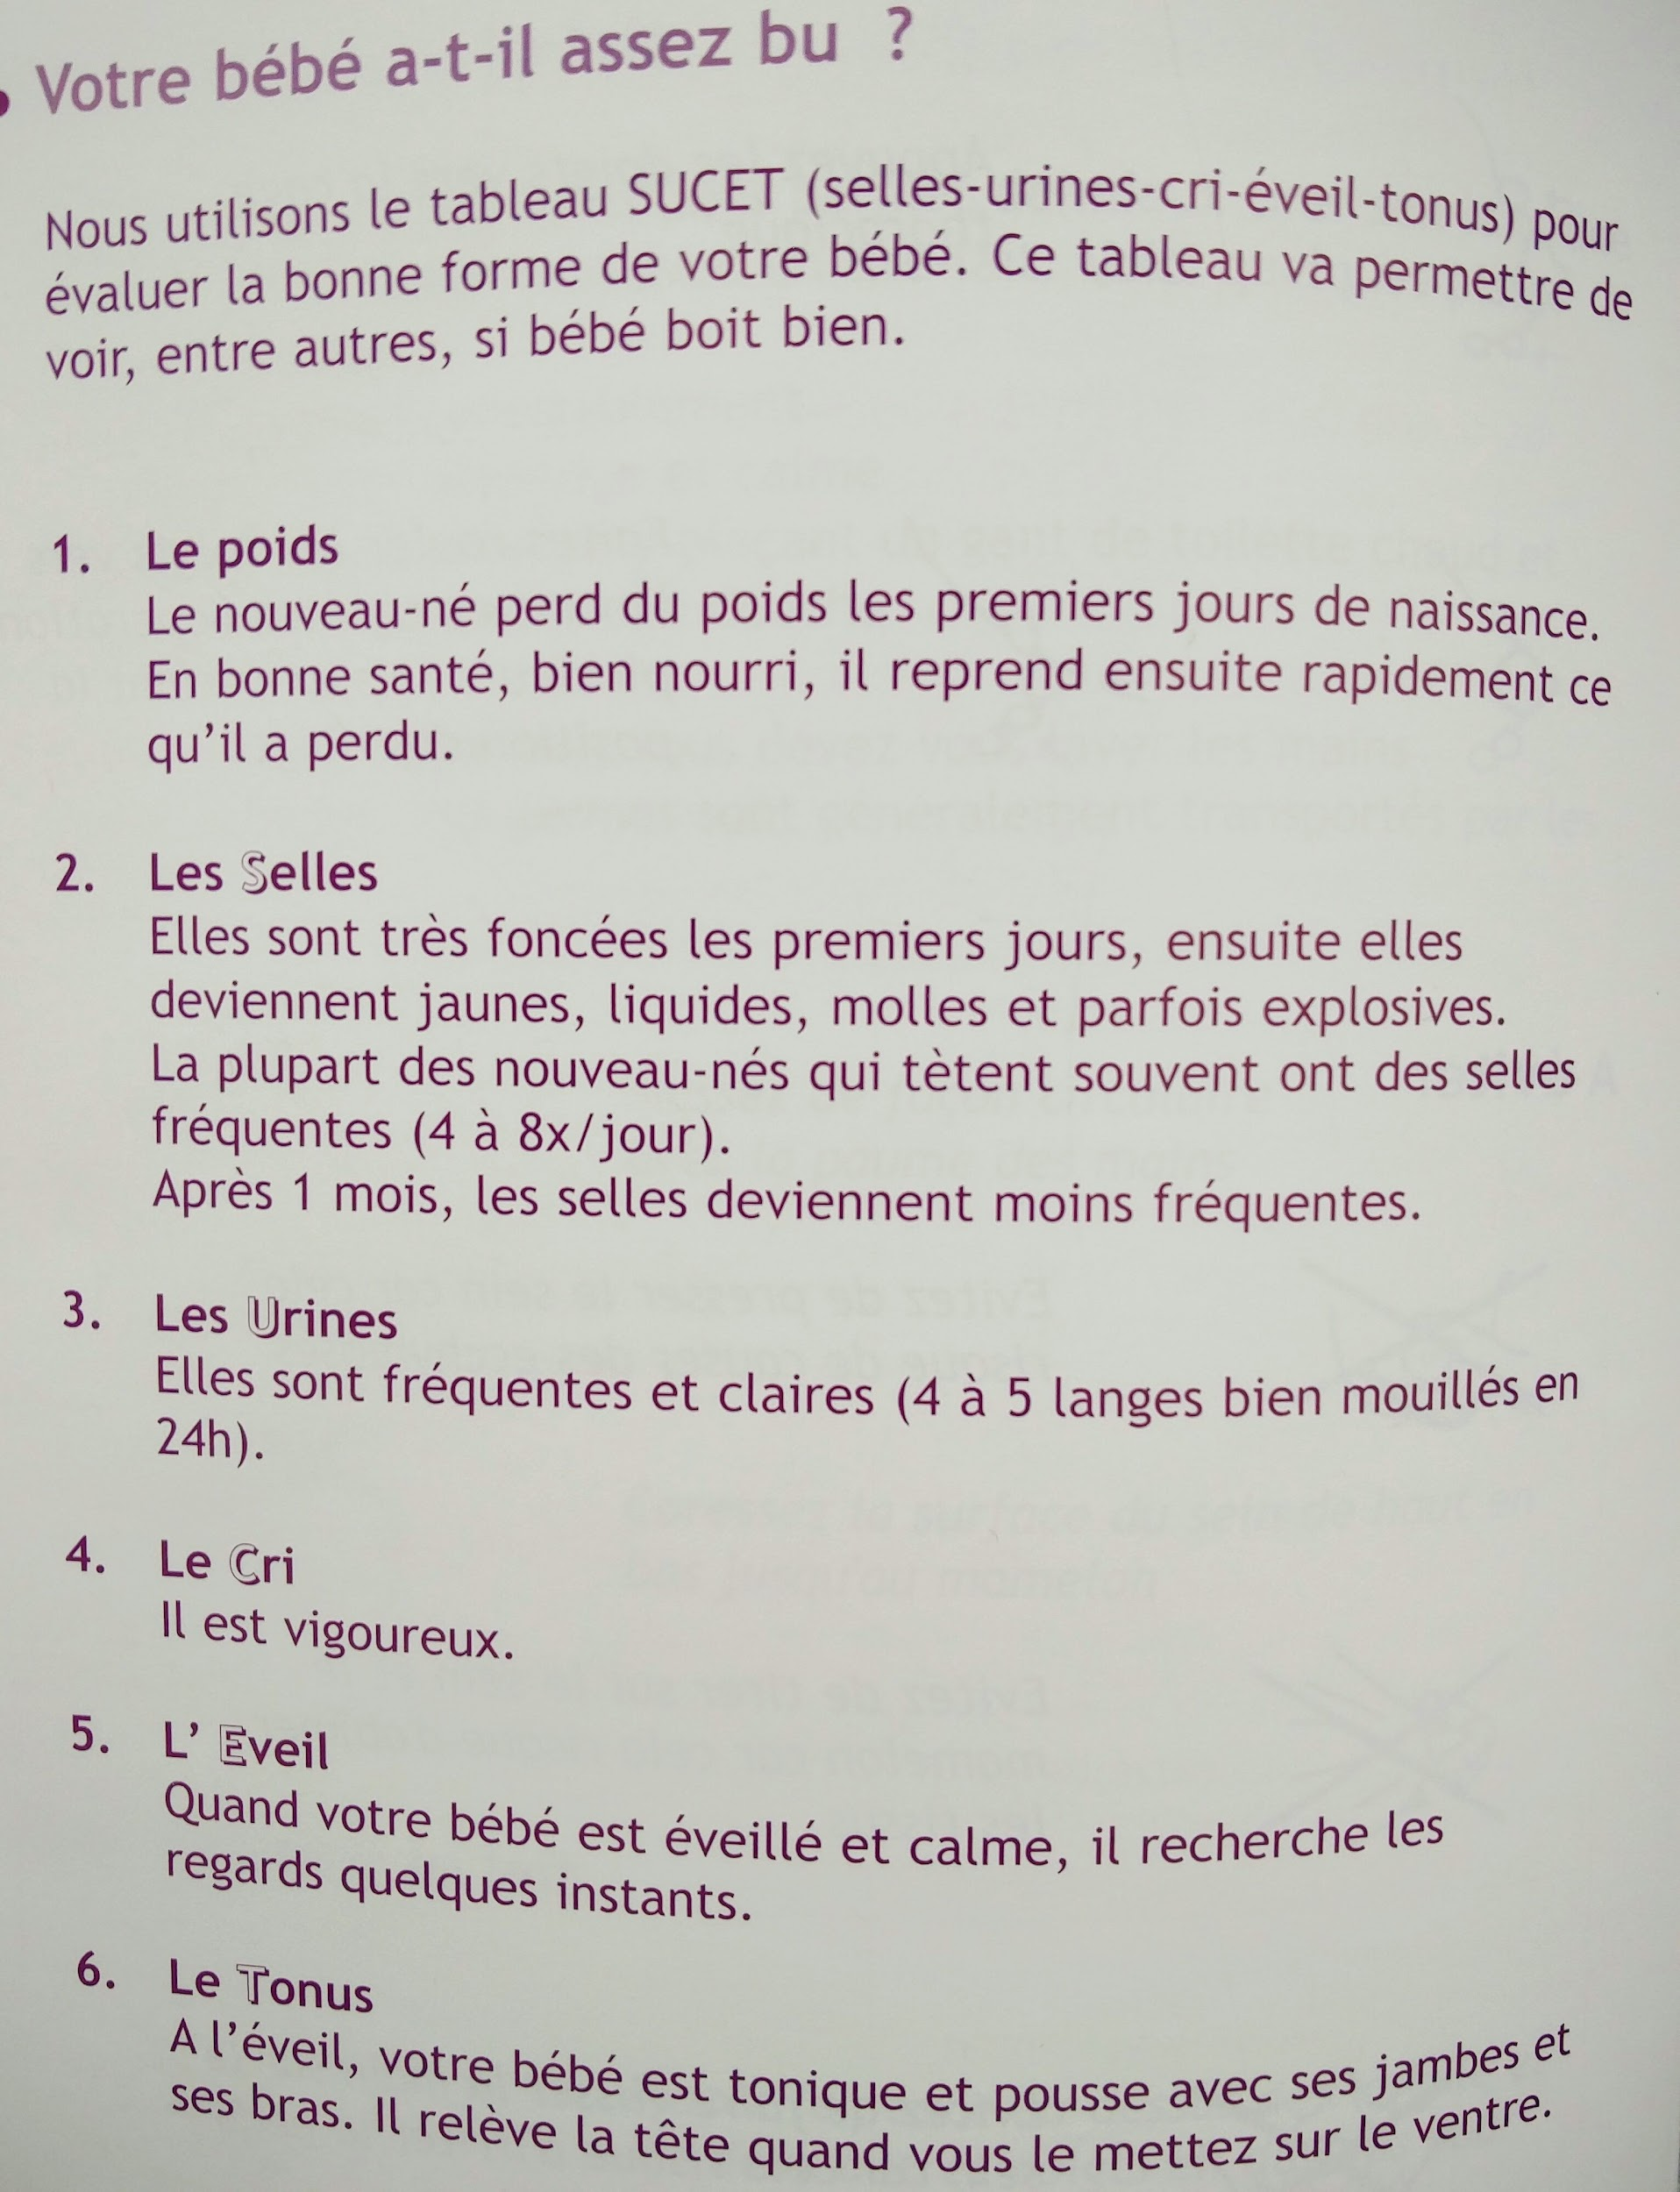
Tableau sucette

Slide 80
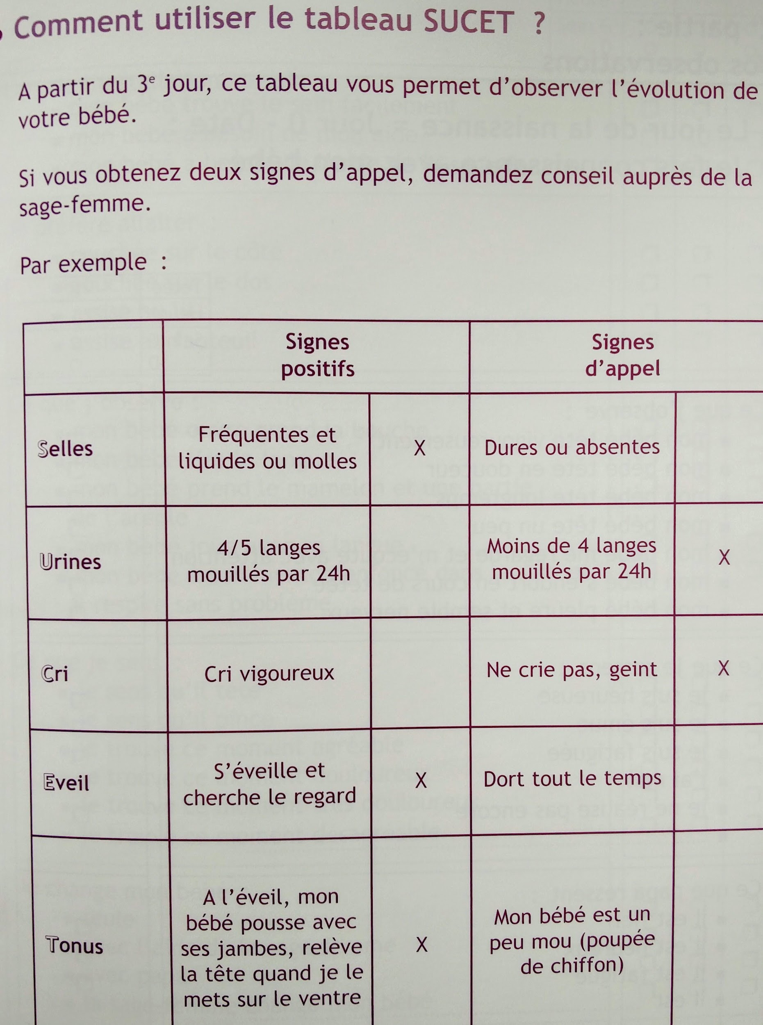
Tableau sucette

Slide 81

Périnée
Surveillance du périnée en fonction des plaintes
Stop Isobétadine domicile, soins naturel (argile, aloé vera…)
Fils à ôter le plus vite possible

Slide 82

Césarienne
Surveillance cicatrice
OT agrafes ou fils ( 4-10 jours) selon protocole
Soins SN

Slide 83
1.Le blues du post-partum
Fréquence: chez plus de 50% des accouchées
Pic de fréquence: 3ème -5 ème jour post-partum puis diminution et disparition souvent avant le 10ème jour.
Symptômes :
pleurs (tristesse)
labilité émotionnelle (changements brusques d'humeur)
humeur dépressive
état d'excitation avec sentiment de bonheur très intense
euphorique
la confusion
la tendance à l'oubli

Slide 84
Symptômes
Irritabilité souvent tournée vers le père de l'enfant mais aussi vers le personnel hospitalier l'insomnie, la fatigue
Les céphalées
L'anorexie
Beaucoup d'accouchées se sentent bizarres, distantes, indifférentes à leur enfant et en éprouvent une profonde culpabilité
Sentiment de solitude

Slide 85
2.Dépression du post-partum
Incidence: 10 à 15%
Souvent: 1er épisode dépressif chez une patiente ne présentant pas de troubles psychiatriques
Début: 4 à 6 semaines en pp→ 1 an
Les pics de fréquence se situent à 2 et à 6 mois après l’accouchement (Pearlstein, Howard et al. 2009)
Symptômes: CRITERES DIAGNOSTIQUES D’UN ETAT DEPRESSIF SELON LE DSM-V

Slide 86
Symptômes
Au moins 5 des symptômes suivants ont été présents durant la même période de deux semaines et représentent un changement par rapport au fonctionnement précédent :
Au moins un de ces symptômes est soit
une humeur dépressive
une perte d'intérêt ou de plaisir.
  ➢ Humeur dépressive présente la plus grande partie de la journée, presque tous les jours, comme signalée par la personne (p. ex., se sent triste, vide, désespérée) ou observée par les autres (p. ex., pleure).
  ➢ Diminution marquée de l'intérêt ou du plaisir pour toutes, ou presque toutes, les activités, la plus grande partie de la journée, presque tous les jours (signalée par la personne ou observée par les autres).

Slide 87
Symptômes
. Perte de poids significative en l'absence de régime ou gain de poids (p. ex., changement de poids excédant 5 % en un mois), ou diminution ou augmentation de l'appétit presque tous les jours.
Insomnie ou hypersomnie presque tous les jours.
Agitation ou ralentissement psychomoteur presque tous les jours (observable par les autres, non limités à un sentiment subjectif de fébrilité ou de ralentissement intérieur).
Fatigue ou perte d'énergie presque tous les jours.
Sentiment de dévalorisation ou de culpabilité excessive ou inappropriée presque tous les jours (pas seulement se faire grief ou se sentir coupable d'être malade).

Slide 88
Suite
➢ Diminution de l'aptitude à penser ou à se concentrer ou indécision presque tous les jours (signalée par la personne ou observée par les autres)
➢ Pensées de mort récurrentes (pas seulement une peur de mourir), idées suicidaires récurrentes sans plan précis ou tentative de suicide ou plan précis pour se suicider.
Source: http://www.psychomedia.qc.ca/dsm-5/2016-04-04/criteres-diagnostiques-depression-majeur

Slide 89
Bibliographie
Sites internet:
■ Profil professionnel de la sage-femme belge 2016 in sage-femme.be consulté le 15 mars 2018
■ http://www.sage-femme.be/wp-content/uploads/2015/10/Sorties-pr--coces-de-Maternit---analyse-de-la-probl--matique.pdf consulté le 15 mars 2018
■ Site upsfb: sage-femme.be consulté le 15 avril 2021
■ https://www.health.belgium.be/fr/sante/prenez-soin-de-vous/themes-pour-les-patients/soins-de-sante-transfrontaliers/dispensateurs-0 consulté le 15 mars 2018
■ http://www.riziv.fgov.be/fr/professionnels/information-tous/Pages/comment-attester-soins.aspx#.WtZwCJc682w consulté le 15 mars 2018
■ https://fr.slideshare.net/EspaceEthiqueIDF/charte-ethique-et-relations-de-soin-au-domicile consulté le 22 avril 2018

Slide 90

suite
http://www.one.be/professionnels/one-adoption/ consulté le 15 mars 2018
https://www.deblock.belgium.be/fr/maggie-de-block-recherche-des-projets-pilotes-%C2%AB-accouchement-avec-s%C3%A9jour-hospitalier-%C3%A9court%C3%A9-%C2%BB consulté le 2 mars 2020
http://www.psychomedia.qc.ca/dsm-5/2016-04-04/criteres-diagnostiques-depression-majeure consulté le 10 novembre 2021

Slide 91
Bibliographie
Cours:
. Dubois, S. (2017-2018)
. Cours d’histoire de la profession et déontologie, bloc 3 SF, HELMo Sainte-Julienne, Liège (non publié) Documentation (courbes…)
. Courbe bilirubinémie et tableau SUCET→ CHC Liège
. Présentation ONE Murielle Nelissen ( 2022-2023), PPW

